Slide 1
Effectief Leesonderwijs
Janna de Haan

Slide 2
De Pilot effectief leesonderwijs

Slide 3
Doelen
Ontwikkelen van een visie op begrijpend lezen
De juiste beslissing
Een mogelijke gedachtegang
Verschillende opties
Omgaan met begrijpend lezen als vaardigheid, niet als vak!

Slide 4
Even kort
Wat weten we over ‘begrijpend lezen’..
Wat is goed ‘begrijpend leesonderwijs’..
Kenmerken van succesvolle didactiek
De aanpak met focus op begrip
Uitsmijter

Slide 5
De essentie
Begrijpen wat je leest is de essentie van lezen en daarmee één van de meest belangrijke vaardigheden die leerlingen moeten ontwikkelen op school. Dit zou begrijpend lezen tot één van de meest uitdagende en boeiende vakken op school moeten maken. Dit blijkt allerminst het geval te zijn!
(Houtveen en Smits)
Notes:
En dat is het niet…, Denk aan filmpje Arjen Lubach, diverse artikelen..

Slide 7
Een duik terug in de tijd…
Notes:
Nagaan hoe begrijpend lezen vroeger werd aangeboden, toen je zelf naar school ging.

Slide 8
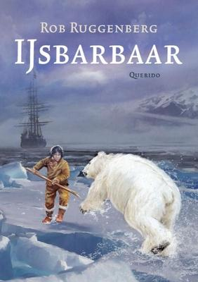
Woordstructuur: botsende klinkers
1. Lees de woordrij:
podium
geranium
medium
baviaan
leguaan
oceaan
reageren
junior
joviaal
skikampioen
meteoor
2. Lees de zinnen: De skikampioen kreeg op het podium een geranium.
De baviaan en de leguaan komen niet voor
in de oceaan.
De junior reageert joviaal.

Slide 9
Lees deze tekst
De fringel glopte langs alle poleren. ‘dat wordt wel fluk’, dacht de prak. Hoe kan hij dat hachelen? Prolken en blatsen en dat ook nog vermutsel, dat frunkelt. De fringel glopte verder, maar knilde. Dat was bleikant. Zie je wel, zei de prak, ‘fluk is de knakkel’.

Slide 10
De fringel glopte langs alle poleren. ‘dat wordt wel fluk’, dacht de prak. Hoe kan hij dat hachelen? Prolken en blatsen en dat ook nog vermutsel, dat frunkelt. De fringel glopte verder, maar knilde. Dat was bleikant. Zie je wel, zei de prak, ‘fluk is de knakkel’.
Beantwoord de vragen:
Wat was de fringel aan het doen?
Lukte dat uiteindelijk? Waar lees je dat?
Had de prak gelijk dat het fluk was? Waarom?
Waarnaar verwijst ‘hij’ in regel 2?
Wat frunkelt?

Slide 11
Wat is begrijpend lezen / luisteren?
“Begrijpend lezen / luisteren = doelgericht denken, waarbij betekenis ontstaat door interacties tussen tekst en lezer” (National Reading Panel, 2000)
“Betekenis ontstaat door weloverwogen na te denken tijdens het lezen / luisteren” (Torgesen, 2006)
Begrijpend lezen / luisteren = lezen / luisteren, denken, praten en schrijven bij diverse boeken, verhalen, gedichten, teksten - interactief, begrijpen, beleven, waarderen en gebruiken van informatie
Geen vak, een vakoverstijgende vaardigheid!
Notes:
Begrijpend lezen en luisteren liggen in elkaars verlengde.
Voorlezen = begrijpend luisteren en begrijpend lezen – achtergrondkennis aanbrengen.
Elke week een gedicht!

Slide 12
Het leesproces

Slide 13
Het leesproces
Leerproces tot en met M3
lineair in te isoleren stapjes
ieder stapje uitleggen en aanleren
!! Ontwikkelproces na M3
breed en of vele fronten
geen duidelijke volgorde
niet alles is direct aan te leren
impliciet

Slide 14
Niet verkavelde leesaanpak.
5.
Verdiepend lezen (kritisch lezen, onderzoeken wat de tekst ‘doet’)
4.
Begrijpend lezen (verbanden leggen, echt begrijpen wat er staat)
3.
Vloeiend lezen (met begrip en expressie lezen)
2.
Technisch lezen (vlot en correct lezen)
1.
Aanvankelijk lezen (decoderen)
Niveaus van leesvaardigheid

Slide 15
De rol van achtergrondkennis

Slide 16
Ervaren wat achtergrondkennis doet
Golf of deeltje?
Een eerste aanzet tot de ontwikkeling van de theorie werd gegeven door Max Planck. Hij ontdekte dat de energie van elektromagnetische golven (waar bijvoorbeeld het zichtbare licht een vorm van is) niet continu is, maar discreet. Dit betekent dat die energie niet elke willekeurige waarde kan aannemen, zoals de uurwijzer op je horloge, maar dat ze zich stapsgewijs gedraagt, zoals de meeste secondewijzers: ze is altijd een veelvoud van een vaste hoeveelheid. Deze vaste hoeveelheid energie noemde Planck 'quantum' naar het Latijnse woord voor 'hoeveel'. Albert Einstein haakte hier op in en stelde dat je die kwanta als deeltjes kunt beschouwen. Deze deeltjes noemen we nu fotonen. Bijna twintig jaar later merkte Louis de Broglie op dat deeltjes soms golfeigenschappen hebben. Dit verschijnsel, dat deeltjes en golven soms erg veel van elkaar weg hebben, wordt de golf-deeltje-dualiteit genoemd en kan gezien worden als één van de pijlers van de kwantummechanica.

Slide 18
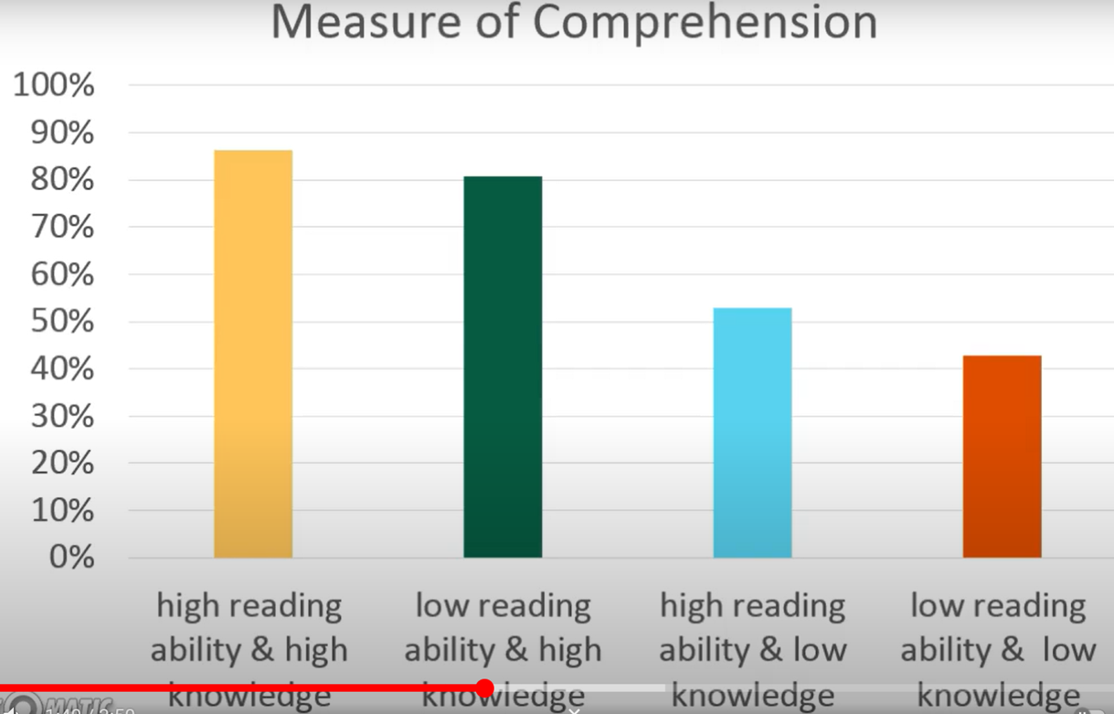

Slide 19
Hirsch: Why knowledge matters, 2016
INVESTEER IN KENNIS VAN DE WERELD!
Kennisgeoriënteerde methodes i.p.v. procesgeoriënteerde methodes
Begrijpend leesprobleem = kennisprobleem
Noodzakelijke, domeinspecifieke kennis: geschiedenis, wetenschap, maatschappij, cultuur.

Slide 20
De rol van woordenschat

Slide 21
Woordenschat
Op welke manier werk je met de kinderen in je klas op dit moment aan woordenschat?
Hoe verwerf je zelf de meeste woorden?

Slide 22
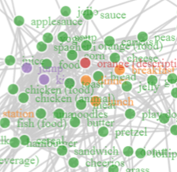
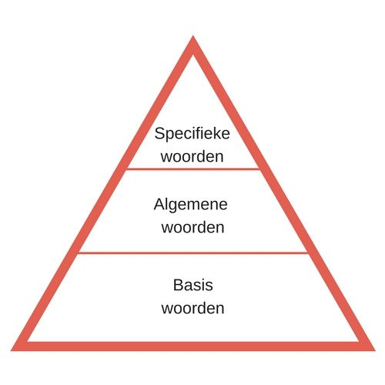
Woordenschat
Geen losse woorden oefenen!
Geen losse woorden bespreken!
Een woord is géén definitie
Woord altijd uitleggen in een zin
Kind zin laten herformuleren in eigen woorden
Woorden maken deel uit van een associatief kennisnetwerk (actuele verbindingen bepalen
betekenis, niet definities)
Langere periode aan één context werken
Notes:
Woorden telkens terug laten komen door langere tijd aan één thema te werken. Binnen boeken en series komen woorden voor binnen licht wisselende contexten.
Woorden via context/spannend of interessant verhaal: licht wisselende context – helpt om woorden te begrijpen en onthouden. Woordenschatuitbreiding vindt leven lang plaats. Beste optie is om met thema’s van 6 tot 8 weken te werken.
Juist in de context van boeken wordt de betekenis van woorden vaak helder. Vrij lezen / zelfstandig lezen en voorlezen zijn noodzakelijk en moeten dagelijks op het rooster staan.
Woordenschatuitbreiding vindt voornamelijk plaats binnen
Boeken zijn goud voor woordenschatontwikkeling: kinderen komen in aanraking met woorden die in de dagelijkse spreektaal (gesprekken, televisie, filmpjes) nauwelijks voorkomen – laagfrequente woorden.

Slide 23
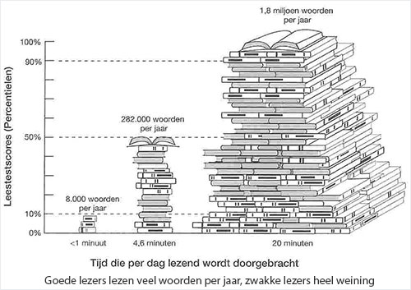

Slide 24
Wat is dus effectief bij (begrijpend) lezen?
Begrijpend lezen als methode
Veel aandacht voor uitleg en aanleren van losse woorden
Leesstrategieën expliciet aanleren
Schrale teksten: taalarm
Vragen beantwoorden over teksten in een werkboekje
Weinig transfer, verbinding met zaakvakken of thema
Losse teksten, losse lessen – gefragmenteerd
Losse woorden / woordrijtjes oefenen of woorden die leerlingen eigenlijk al kennen
Effectgrootte < 0.4

Slide 25
Wat is effectief bij (begrijpend) lezen?
Denken en praten over de tekst / het boek 0,82
Aandacht voor woordenschat 0,67
Tekst herhaald lezen 0,67
Samenwerken rondom een tekst 0,59
Aantekeningen maken 0,59
Leerkracht stelt vragen over de tekst 0,48
Effectgrootte boven 0,4 zijn aanpakken die het leren van
leerlingen bevorderen (Hattie, 2013)
Veel thematisch voorlezen en lezen in leeftijdsadequate boeken!

Slide 26
Principes belangrijk voor (begrijpend) lezen, begrijpend luisteren en taalontwikkeling
1. Verrijk het mentale netwerk door veel boeken (voor) te lezen binnen het centrale thema (vanuit de wereldoriëntatie /zaakvakken)
Dagelijks minimaal 20 – 30 minuten voorlezen
2. Vergroot de leesmotivatie door te kiezen uit aantrekkelijk boekenaanbod – Dagelijks 30 minuten vrij lezen
3. De kwaliteit van de gebruikte boeken en teksten is voor essentieel belang voor het effect op taalontwikkeling en (begrijpend) lezen
4. Ondersteun kinderen om complexe teksten bij het thema te lezen – 1x per week (voor)lezen van een tekst bij het thema
5. Zet aan tot actieve, betekenisvolle productie over boeken en teksten (denken, praten, schrijven, tekenen…)
– 1x per week een opdracht n.a.v. dezelfde tekst bij het thema
(Blog: Geletterdheid en schoolsucces, A. Smits en E. van Koeven)

Slide 27
Een rijk taalaanbod ontwikkelt rijke taal
Thuis, kansenongelijkheid begint in de wieg
Onderwijs moet dit doorbreken!

Slide 28
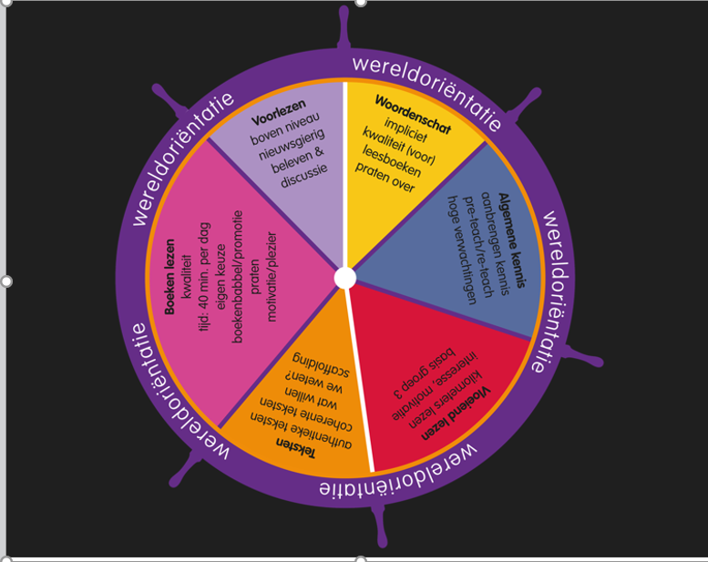

Slide 29
Thematische kennisontwikkeling
8 weken eenzelfde thema
Geen fragmentarische thema’s
Ontwikkelen van de woordenschat
Koppeling!

Slide 30
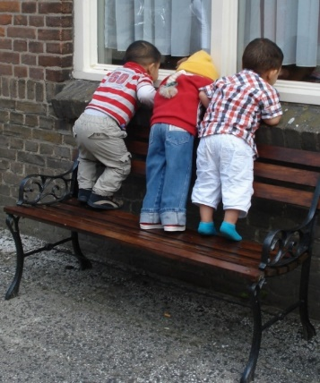
Werken binnen thema’s / concepten: kennis aanbrengen is de essentie!
Erg onderschat!
De rol van goede boeken en teksten binnen thema’s
De rol van de (goede) leerkracht
Aanbrengen van achtergrondkennis en motivatie
Nieuwsgierig maken,
verder leren
Hirsch:
Why Knowledge Matters (2016)

Slide 31
Voorbeelden van rijke thema’s / concepten
Bekijk de kerndoelen –
combinatie van natuur, techniek, geschiedenis, aardrijkskunde, mens en samenleving
tijd en ruimte
macht en regels: Het geheim van geld
wereldoorlogen
kunst en cultuur: tradities / Kunst met een grote K / Echt nep
wonen en water: Waar wonen mensen?
klimaat: Groen moet je doen!
vervoer en reizen: Op reis (Nederland / Europa / werelddelen)
groei en leven: Van mond tot kont, Mensen en dieren
energie, licht en geluid
Notes:
Zie ook:
De boekenlijst bij Focus op Begrip
www.leesbevorderingindeklas.nl
https://www.bibliotheek.nl/jeugd-en-jongeren.html: boeken op onderwerp

Slide 32
Rijke boekencollectie
Elke dag minimaal 30 minuten stillezen
of luisteren naar een goed jeugdboek (eigen keuze, liefst aansluitend bij het kernconcept of thema)!
Gezamenlijke activiteit
Kennisuitbreiding, boekkeuze
Motivatie en beleving
Woordenschat

Slide 33
Boeken: eisen
75% fictie
E-books, luisterboeken
Serieboeken
Rijk taalgebruik (níet AVI/CLIB-gebonden)
Elementaire verhaalstructuur
Veel tekst, beperkte relevante afbeeldingen
Multiperspectiviteit + interesse!
Groep 5: B-boeken zelf lezen, C-boeken voorlezen
Boekenlijst!
Notes:
Kies voor:
Boeken van echte, goede kinderboekenschrijvers, liefst series. Ook luisterboeken (luisterbieb app en superboek.nl voor kinderen met dyslexie), voorlezen! Dragen ook bij aan mondelinge taal en leesbegrip.
Superboek voor kinderen met speciale onderwijsbehoeften. Serieboeken vooral bij aanvang, bij leerlingen met weinig leeservaring
E-books en luisterboeken ook voor kinderen met concentratieproblemen: kunnen hierin niet bladeren.
Rijk taalgebruik: complexe begrippen en zinnen, abstracte begrippen niet vermijden. Wees niet bang voor een te hoog niveau!
Goede alinea- en verhaalstructuur, verbindingswoorden, verwijswoorden, rijke zinsbouw en woordenschat, visuele elementen gekoppeld aan de tekst
Impliciet taalgebruik wordt gestimuleerd/versterkt: woordenschat, begrijpend lezen, kennis, leesconditie (impliciet).
Tekst belangrijker dan afbeeldingen, afbeeldingen ondersteunen de tekst en staan dichtbij de betreffende tekst.
Inhoud tekst is up-to-date.
Geen ‘Makkelijk lezen boeken’.
33
17-01-2012

Slide 34
Voorlezen integreren in thema!
Kies een taalrijke fictie-boek dat past bij het kernconcept/thema, en lees elke dag minimaal 20 minuten voor!
www.leesbevorderingindeklas.nl
boeken van uitgeverij Kluitman
Gezamenlijke activiteit
Kennisuitbreiding, boekkeuze
Motivatie en beleving
Woordenschat

Slide 35
Tekstlessen bij het thema
1 keer per week rijke tekst
Voorlezen en stillezen/luisteren
Ondersteuning leerlingen
Praten en schrijven

Slide 36
Voorwaarde: kwalitatief goede teksten
Rijke taal:
goede alinea- en verhaalstructuur
verbindingswoorden en verwijswoorden
rijke zinsbouw en woordenschat
visuele elementen gekoppeld aan de tekst
Complexe teksten:
Teksten uit tijdschriften
Teksten uit zaakvakboeken van HAVO/VWO
www.scientias.nl
www.kennislink.nl
www.nos.nl
Notes:
Complexe teksten, fictie en non-fictie van 250 – 400 woorden. Kan ook tekst uit het boek zijn dat het kind leest.
Kies juist andere teksten dan Nieuwsbegrip.
Veel methodeboeken van wereldoriëntatie: heel arm taalgebruik, geen duidelijke structuur, te veel losstaande info vanwege ontbreken verbindingswoorden. Prentenboeken groep 2 rijker aan taal.
Kies ‘Twin-teksten/boeken’ - overleg met de bibliotheek, aantrekkelijk boekenaanbod, B/C boeken!
Kader Abdolah heeft heel veel taal geleerd door het lezen van de kinderboeken van Annie M.G. Schmidt en aan ‘De donkere kamer van Damocles’ doordat deze zeer rijke taal bevatten.
Van belang is juist rijk taalgebruik: door het ontbreken van verbindingswoorden en vereenvoudigd taalgebruik, gaan kinderen niet leren. We hebben moeite met het onthouden en begrijpen van losse feiten.
Juist deze zaken geven de structuur en samenhang aan in de tekst, kenniselementen worden met elkaar verbonden in een duidelijke structuur, waar onze menselijke hersenen zo gevoelig voor zijn. Dit leidt tot begrip.
Kies voor natuurlijke teksten met een elementaire tekststructuur, causale verbanden, verwijs- en verbindingswoorden (dus níet: AVI en Clib –gerelateerd).
Visuele elementen bij de tekst leiden niet af, maar zijn een verrijking voor de tekst. Deze elementen ook ‘lezen’.
Visuele elementen die los staan van de tekst en alleen gebruikt zijn voor de vormgeving, werken misleidend en staan goed tekstbegrip in de weg.
Structuur, verhaalstructuur is erg belangrijk: menselijke hersenen houden van structuur, wanneer er geen verbindingen worden gemaakt, lukt onthouden niet.
En heel belangrijk: laat het kind inspraak hebben in de keuze van de tekst.
Bronnen voor kwalitatief goede teksten: zie bijlage mail.

Slide 37
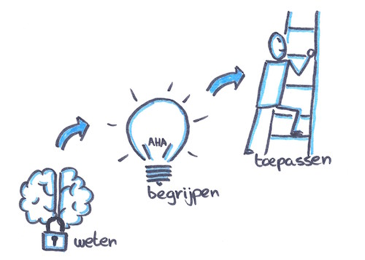
Denkopdrachten bij tekstlessen
Teksten/filmpjes met elkaar vergelijken
Denkroutines inzetten
Kritische vraag stellen waar leerlingen echt over na moeten denken
Actieve verwerkingsopdrachten: schrijven, beeldende vorming, wereldoriëntatie
Notes:
Opdrachten samen uitwerken, samen over nadenken: inspiratie opdoen doen je samen, door samen na te denken!
Denkroutines: Ik denk, ik zie, ik vraag me af….. / denken-delen-uitwisselen
Stel 1 kritische vraag: wat was er nieuw voor je? Wat had de schrijver je beter uit moeten leggen? Op wie heeft dit de meeste invloed? Wat zij sterke en zwakke punten? Waar kan dit idee toe leiden: hoe denk jij daarover?
Actieve verwerkingsopdracht: herschrijf een alinea (a.d.h.v. 5 kernwoorden), schrijf een mail aan…. (met jouw ideeën, met jouw mening) / maak een interview voor… / foto-verhaal maken (documentaire-achtig)

Slide 38
Vakrijk taalonderwijs en taalrijk vakonderwijs..
Koppel wereldoriëntatie en begrijpend lezen: thema’s / concepten
Werk gedurende 6-8 weken via thema’s: minimaal 2 boeken per thema worden voorgelezen
Lezen van verschillende artikelen over het onderwerp
Kwaliteit van de teksten/boeken bepalend voor effect
Zet multimedia in: filmpjes, foto’s, internetsites (entoen.nu)
Notes:
Kennisnetwerk = taalbasis.
Hoewel informatie en kennis voortdurend veranderen, is het heel belangrijk dat kinderen kennis vergaren: het is beter om over enige, niet geheel actuele kennis te beschikken dan niets te hebben. Wanneer er toch enige kennis aanwezig is, kan er worden aangehaakt bij het bestaande kennisnetwerk.
Onderdelen in de Cito Eindtoets betreffende de zaakvakken laten betere resultaten zien door veel lezen.
‘Los leidt tot niets’: gebruik geen losstaande teksten en boeken, zorg altijd voor inbedding in een thema, gedurende een langere periode.
Juist door kennis aan te brengen vanuit diverse contexten binnen een bepaald thema gaan kinderen leren en begrijpen.
Koppel daarom zaakvaakthema’s en begrijpend lezen.
Kennisnetwerk wordt verbeterd doordat er steeds meer diepgang plaatsvindt.
Embodimenttheorie: het begrip van de tekst is verankerd in het menselijk lichaam – er vindt een koppeling/verbinding plaatst met de gebeurtenissen van jezelf (achtergrondkennis): dezelfde neuronen worden geactiveerd tijdens het lezen als in het echt, bijv. zeeziekte , roodverbrande huid.
Individuele interesse speelt een rol: kinderen met een lager IQ lijken vaak minder goed in begrijpend lezen, totdat je ze een tekst geeft over een onderwerp dat écht hun interesse heeft, bijv. voetbal.
Effect om achtergrondkennis aan te brengen, is het grootste, wanneer kinderen zelf hun onderwerp mogen kiezen.
Multimedia: tekenfilms en stripverhalen correleren hoog met begrijpend lezen. Een film bekijken op televisie correleert hoog met begrijpend luisteren.
Begrijpend luisteren = begrijpend lezen.
Daarnaast: ervaringsbasis – meemaken en musea bezoeken.

Slide 39
Boeken met rijke taal zijn de krachtigste leermiddelen!
Invloed op alle onderdelen van de CITO eindtoets

Slide 40
Neem mee! Het literair gesprek

Slide 41
Pilot Friesland
Leesconsulenten
Leerkrachten
Resultaten

Slide 42
Vragen?
Blog: Geletterdheid en schoolsucces
Janna de Haan: janna.dehaan@ijsselgroep.nl
Mariëtte Konink: mariette.konink@ijsselgroep.nl

